Slide 1
Описание робота
фотографии и основное крепление
выполнил Голятин Р.

Slide 2
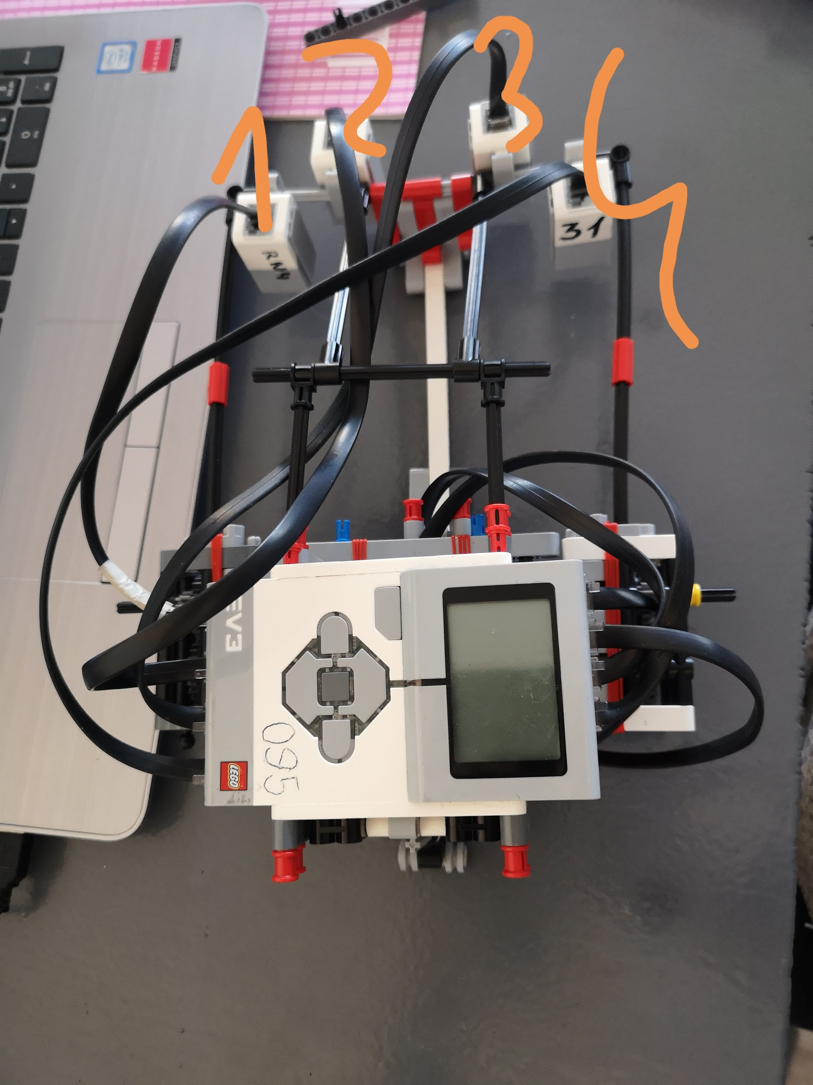
Датчики
В роботе были задействованы 4 датчка линии

Slide 3
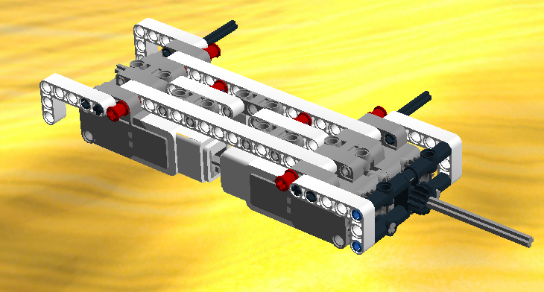
База робота
В роботе были задействованы 4 средних мотора EV3

